Slide 1
學生證照改版教育訓練
(系助理篇)
圖書資訊處 劉慶源

Slide 2
內容
現況說明
學生證照申請流程
功能概要
操作示範
  系助理初審
  替學生申請證照
  替學生退件重送
  查詢自已的證照審核紀錄
注意事項
問題討論

Slide 3
現況說明
學生證照
申請流程
學生
申請證照
(退件)
各系助理
(送線上簽核)
教資中心
審核通過

Slide 4
學生證照申請流程
學生證照
申請流程
(退件)
學生
申請證照
(退件)
各系助理
(送線上簽核)
(語言門檻)
(資訊門檻)
(急救相關證照)
(專業證照)
語言教學組
圖資處
衛保組
教資中心
審核通過

Slide 5
功能概要
學生證照申請及初審
  路徑 : C1學生證照管理→學生證照管理→0525-1 學生證照申請及初審。
  學生證照初審及申請。
查詢學生證照審核記錄
  路徑 : C1學生證照管理→學生證照管理→C111列印學生證照審核記錄。
查詢核心證照資料
  路徑 : C1學生證照管理→學生證照管理→C109查詢核心證照資料。

Slide 6
系助理初審
（操作示範）

Slide 7
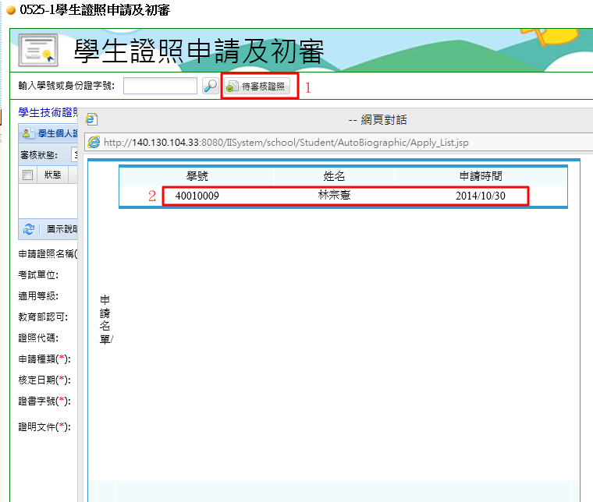
挑選待審核案件

Slide 8
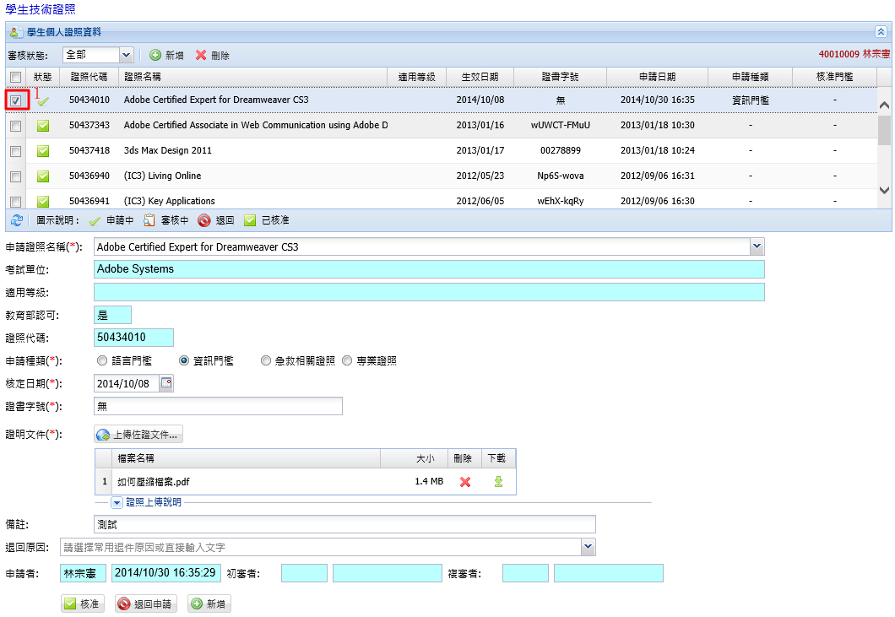
勾選申請中的證照

Slide 9
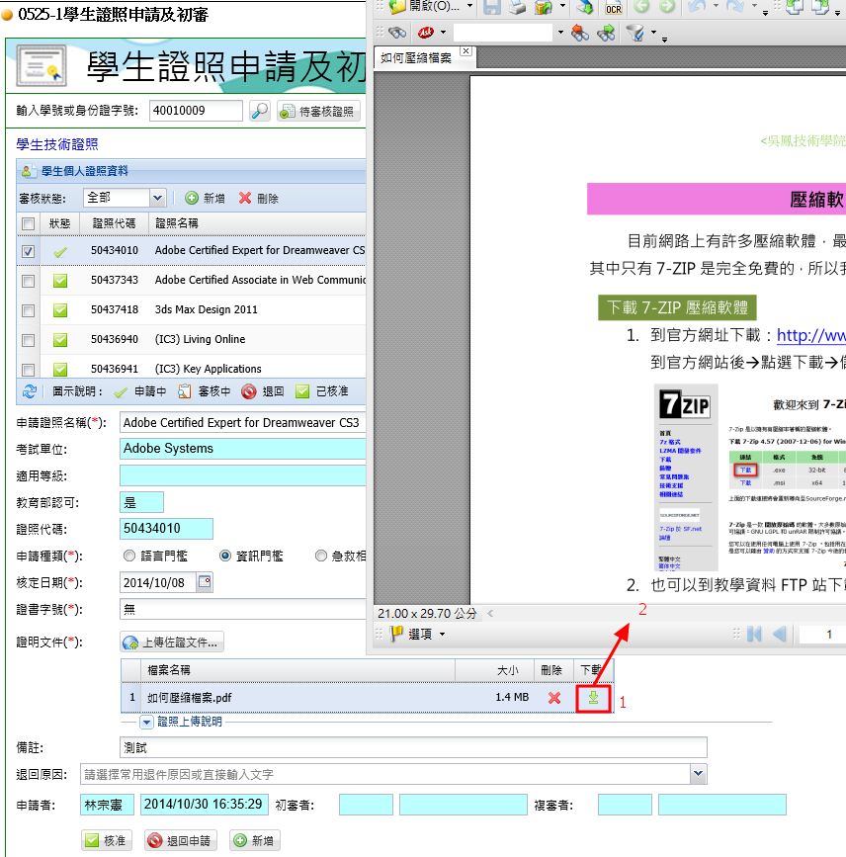
下載佐證文件

Slide 10
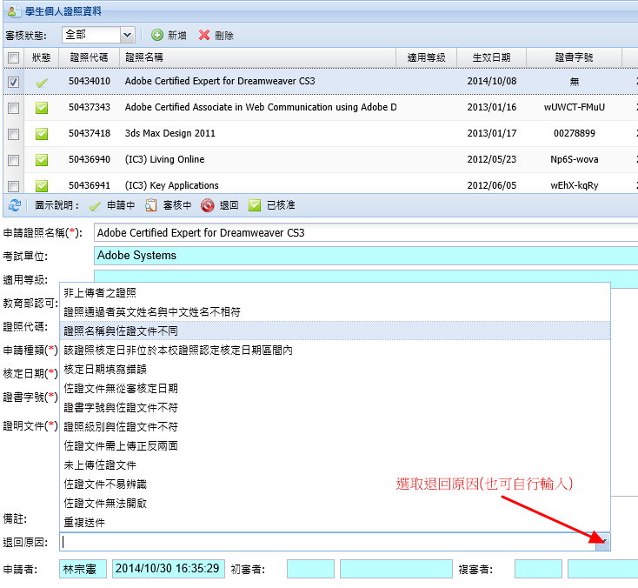
輸入退回原因

Slide 11
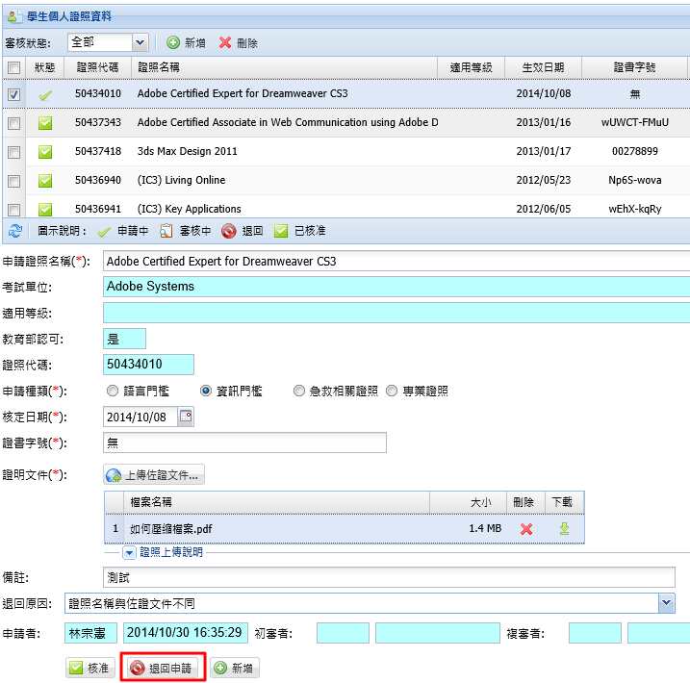
初審：退回申請

Slide 12
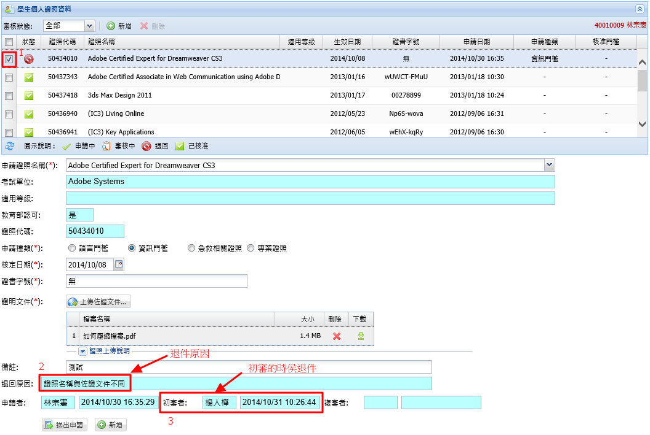
學生查詢退件原因

Slide 13
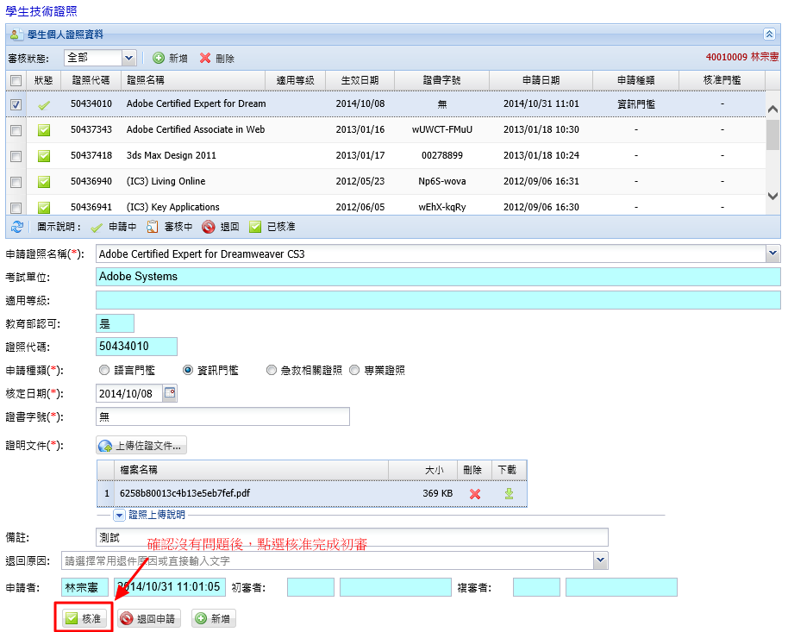
初審：核准申請

Slide 14
替學生申請證照
（操作示範）

Slide 15
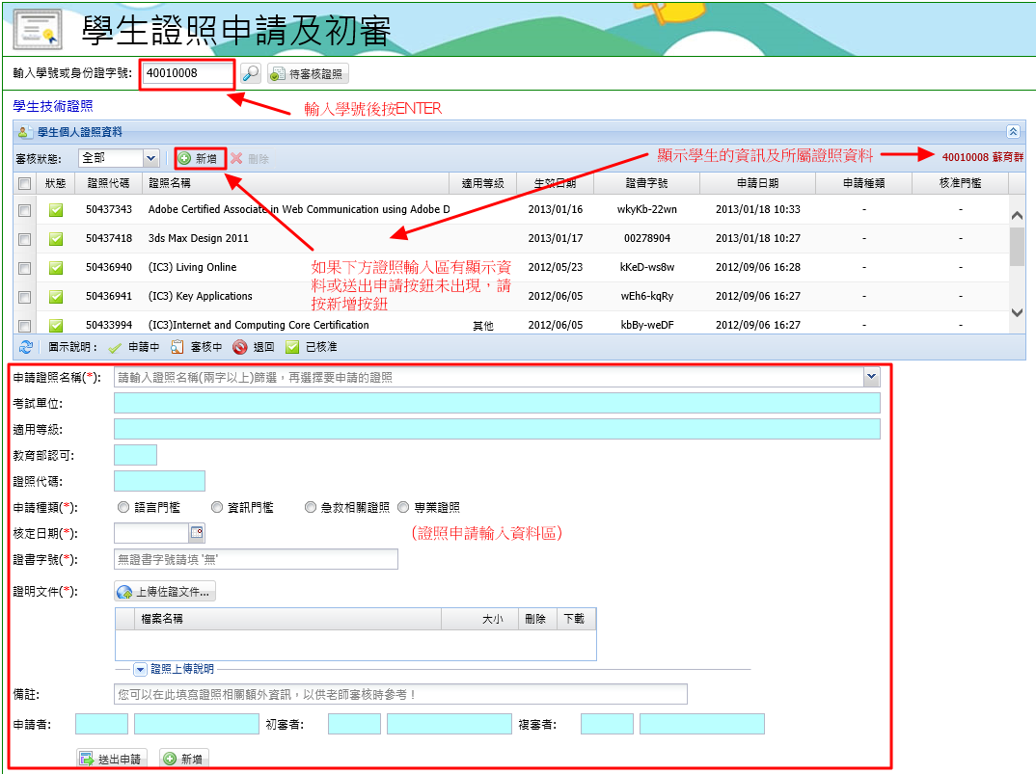
輸入學號，載入學生之證照資料

Slide 16
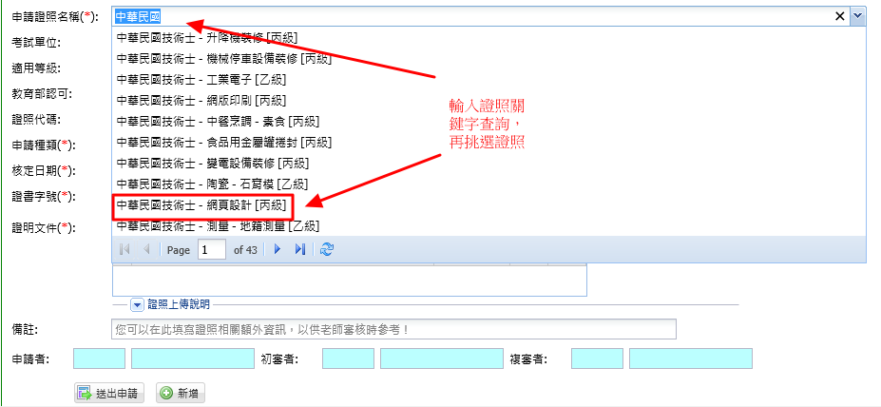
輸入２字以上證照名稱查詢

Slide 17
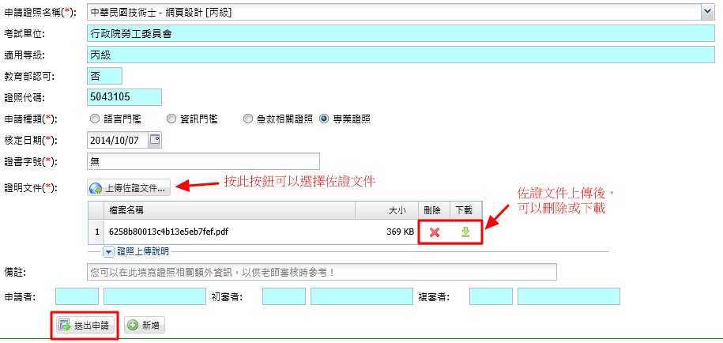
輸入其他欄位資料，最後按「送出申請」

Slide 18
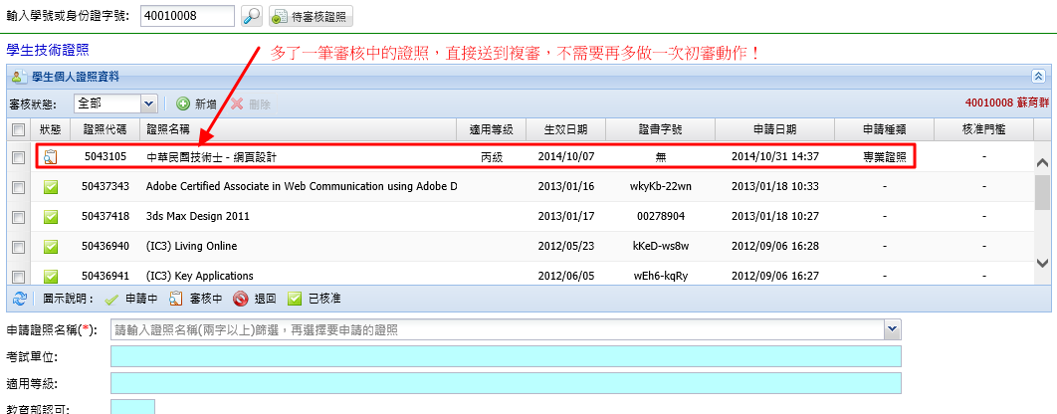
送出申請成功後的畫面

Slide 19
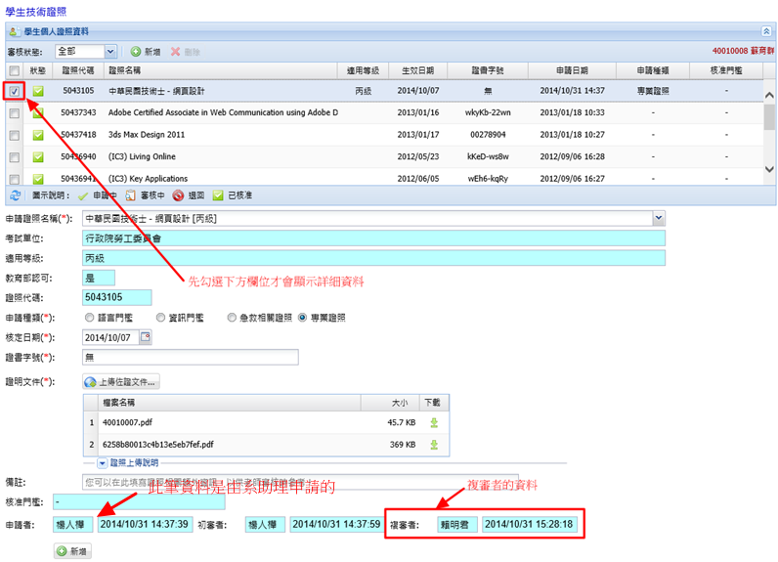
複審成功畫面

Slide 20
替學生退件重送
（操作示範）

Slide 21
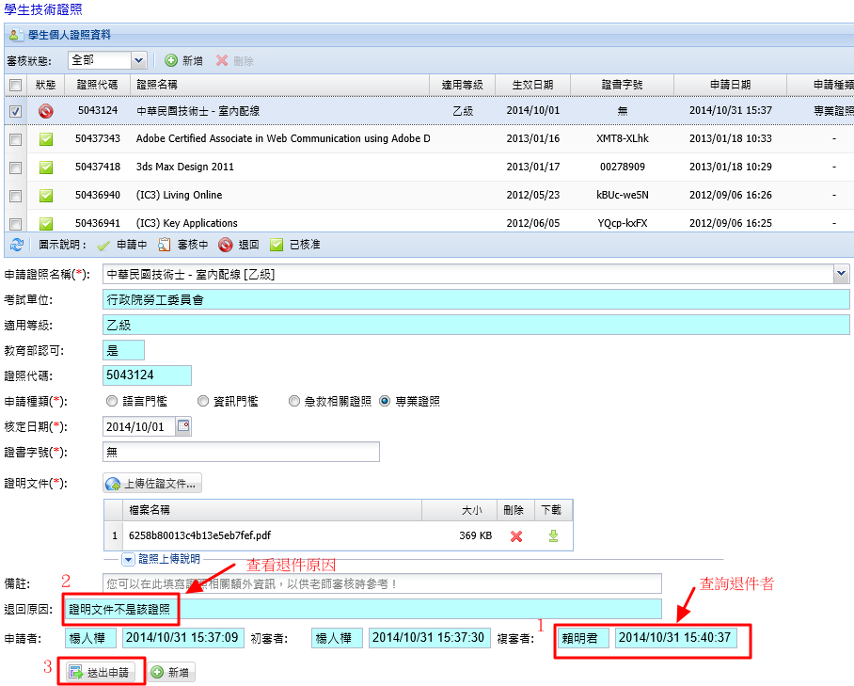
查看退件原因並修正，重送

Slide 22
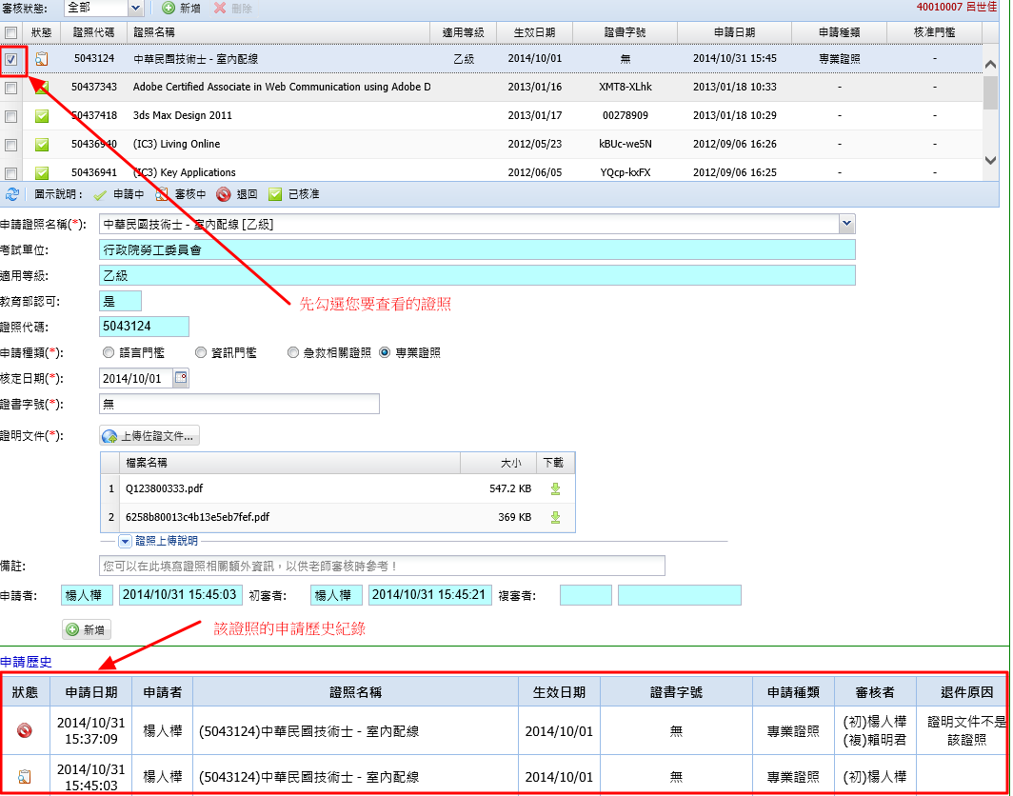
查看申請歷史

Slide 23
查詢自已的證照審核紀錄
（操作示範）

Slide 24
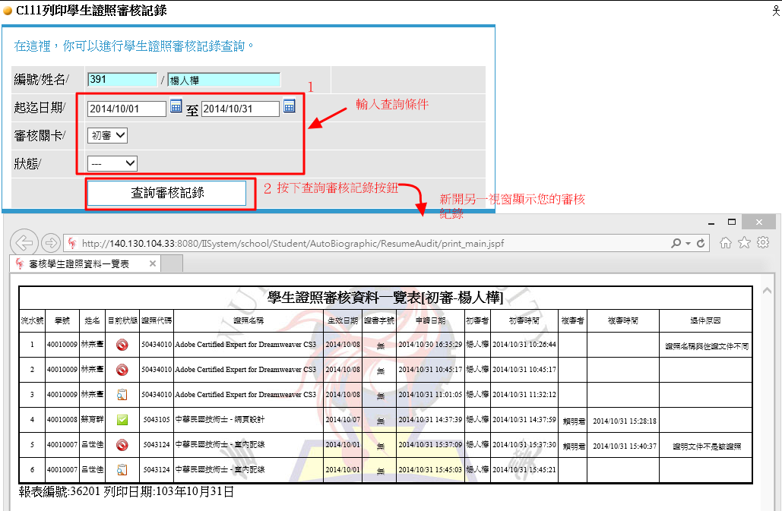
設定查詢條件

Slide 25
注意事項
系助理替學生申請證照時，直接送到複審，不須再多做一次初審動作。
複審之表單email審核通知，如果是學生自行申請，將會直接寄給學生。

Slide 26
問題討論
學生申請證照，在初審介面是否要開放修改功能？
  Hint : 舊系統有開放，或者只開放申請種類。
新版批次證照匯入，相前僅提供３個單位使用
  語言教學組、圖書資訊處、衛保組。
語言門檻及資訊門檻，在複審畫面可同時審核畢業門檻。

